Slide 1
Муниципальное казенное дошкольное образовательное учреждение детский сад с.Подволошино
Cказкотерапия в работе воспитателя
Выполнила: воспитатель
МКДОУ ДС с.Подволошино
Третьякова В.Н.

Slide 2
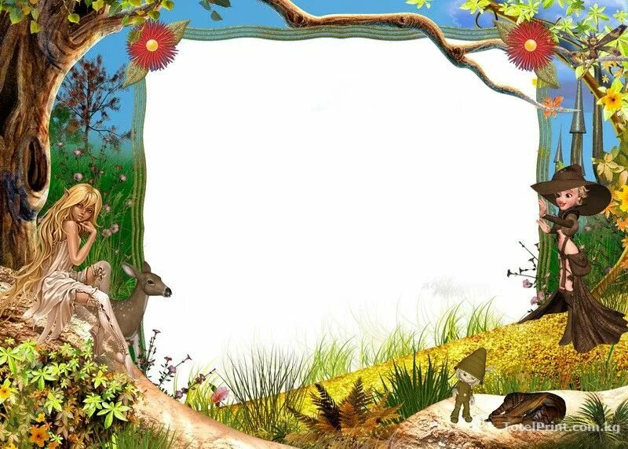
Историческая справка:
В человеческой цивилизации сказкотерапия имеет почтенный возраст – не одно тысячелетие. Однако в научном мире сказкотерапия имеет совсем юный возраст – 12 лет. Официальной датой основания Института сказкотерапии считается 1998 год в г. Санкт-Петербурге.

Slide 3
Сказкотерапия – это лечение сказками через активизацию потенциала личности и возможность поверить в свои силы, которое широко используется педагогами для решения различных задач.
Цель – развитие творческого мышления
и воображения, используя творческий потенциал сказки.

Slide 4
Задачи : 1) упражнять детей в самостоятельном нахождении ответов на вопросы, требующие осмысления ситуации и мотивов поведения; 2) формировать представления о нравственных нормах отношений с окружающими: доброжелательность, честность, отзывчивость, правдивость, справедливость; 3) упражнять в справедливой оценке своих поступков и поступков сверстников; 4) смягчить поведенческий негативизм у детей.

Slide 5
Виды сказок: 1) Народные сказки созданы для одушевления вещей, существ, явлений природы, животных. 2) Авторские художественные сказки – более трепетные, образные, чем народные. 3) Дидактические сказки создаются педагогами для подачи учебного материала. 4) Психодиагностические сказки создаются психологами, для получения необходимой информации. 5) Психокоррекционные сказки создаются для мягкого влияния на поведения ребенка. 6) Психотерапевтические сказки – помогают увидеть происходящее с другой стороны жизни. 7) Медиативные сказки – создаются психологами для релаксации.

Slide 6
Формы работы: индивидуальный; групповой; фронтальный. Методы работы:
объяснительно-иллюстративный; проблемно-поисковый;
эвристический;
практический ;
игровой .
Приемы работы
1) После чтения сказки обсудить поступки героев, ситуацию.
2) Рисунки по мотивам сказки или поделки из природного материала.
3) Выявление причинно-следственных связей.
4) Проигрывание эпизодов сказки.
5) Проигрывание вариантов решения ситуации.

Slide 7
Рекомендуемая литература

Slide 8
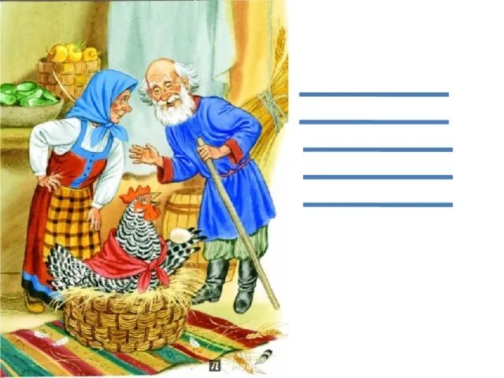
Пример психологической работы со сказкой «Курочка Ряба».
После прочтения сказки можно обсудить её сюжет, например, по таким вопросам:
о подарке судьбы («золотое яйцо») и о том, что делают с ним неподготовленные люди;
о стереотипах человеческого поведения (если яйцо, то по нему нужно бить, независимо от качества скорлупы);
о случайностях, которые обычно случаются закономерно («мышка бежала, хвостиком махнула, яичко упало и разбилось»);
о любви к ближнему («не плачь дед, не плачь баба, я снесу вам другое яичко, не золотое, а простое»);
о разбившейся мечте или надежде (яичко разбилось).

Slide 9
Пример психологической работы со сказкой «Колобок» может включать следующие этапы:
Проигрывание сказки. Участники в роли персонажей обыгрывают сюжет сказки, предложенный психологом. Эмоциональное проживание в роли героев влияет на изменение внутреннего состояния участников.
Упражнение «Цвет моего состояния». Психолог предлагает участникам снова назвать цвет своего состояния, чтобы определить, произошли ли за время игры какие-либо изменения.
Анализ сказки. Психолог предлагает участникам ответить на вопросы, например: почему колобок вырос капризным и непослушным; что чувствовали жители леса, когда колобок высмеивал их; какие чувства участники испытывали в роли героев.
Завершение занятия. Участники обсуждают занятие, делятся своими впечатлениями: что особенно понравилось и запомнилось, чего им не хватало; говорят о том, какой вывод для себя сделали.

Slide 10
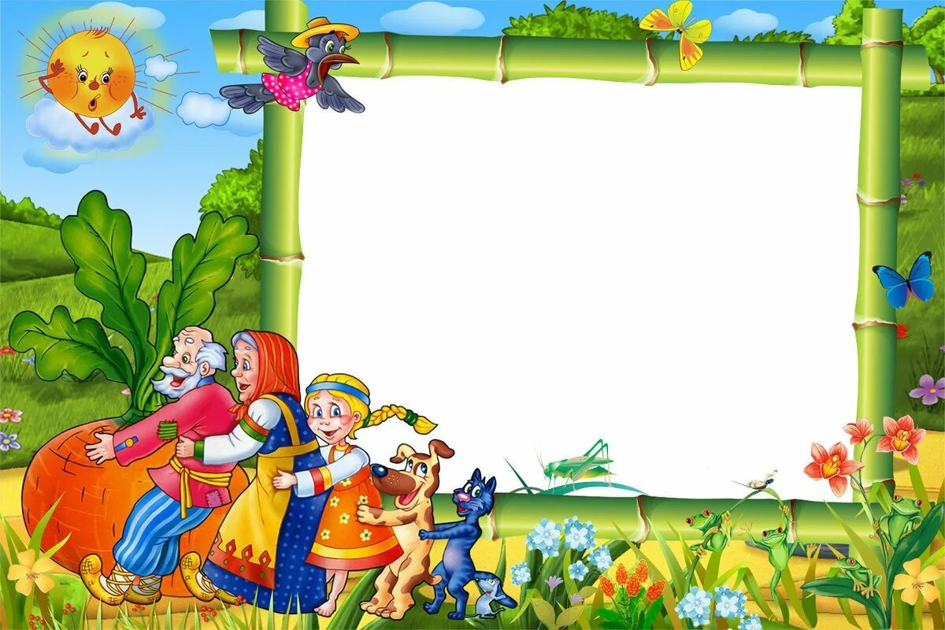
Пример психологической работы со сказкой «Репка»:
Снятое эмоциональное напряжение. Звучит музыка, дети входят в зал и садятся в круг. Ведущий предлагает игру «Давайте познакомимся».
Основная часть. Психолог говорит: «К нам в круг сказка пришла, а мы не слышим. Тихо, тихо круг сомкните». Затем незаметно подкидывает шапочку «Репки». Дети расходятся и находят её в середине круга. Психолог спрашивает: «Что за сказка к нам пришла?». Дети отвечают: «Репка».

Slide 11
Оживление сказки. Психолог предлагает детям надеть шапочки героев сказки и оживить её с помощью считалки: «Раз, два, три, четыре, пять!» (считают дети, на кого выпало пять, становится «Репкой»). Затем «Репка» считает, выбирает «Бабку», «Бабка» — «Дедку» и т. д.
Игра «Мышеловка». Психолог предлагает детям встать в круг — это мышеловка. Выбираются из детей кошка и мышка. Мышка бегает по мышеловке, кошка за мышеловкой, мышка бегает и выбегает кошка пытается поймать её. По сигналу ведущего мышеловка захлопывается.

Slide 12
Упражнение «Ласковое слово». Дети, используя в своей речи ласковые слова, пытаются уговорить мышку.
Минутка релаксации. Звучит музыка, пение птиц, дети лежат на ковре.
Заключительная часть. Психолог спрашивает: «В какой сказке мы побывали? Вам понравилось? Как вы думаете, как живут герои сказки?» (дружно, помогают друг другу).

Slide 13
Сказка развивает
познавательный мир ребенка, расширяет кругозор,
способствует совершенствованию
речи и мышления,
национального самосознания.

Slide 14
Пусть могучая энергетика сказки накапливается в душе каждого ребенка!
Сказочного взросления
Спасибо за внимание!

